Slide 1








Analyse des ventes d’une librairie en ligne
Data Analyst – Projet 9
Matthieu Verclytte
Analyse de séries temporelles et Tests statistiques de corrélation

Slide 2
SOMMAIRE
I – PRESENTATION DE L’ETUDE
II – ANALYSE KPI
III – PROFIL CLIENT BTC
IV –
BILAN ET RECOMMANDATIONS

Slide 3




I-Présentation de l’étude
A - LE CONTEXTE
B - LA METHODOLOGIE DE L’ANALYSE
C - DOCUMENTATION DE LA CONFORMITE (en annexe)

Slide 4
I.A – Le Contexte
L’ENTREPRISE :
librairie physique
site de vente en ligne depuis 2 ans
BESOIN :
Mieux comprendre les données de l’activité en ligne
OBJECTIFS :
Calcul des Indicateurs de performance clés (KPI )de l’entreprise : (CA, clients, transactions, produits )
Zoom Références et Clients BtB (Courbe de Lorenz, CA) => Pour décider de créer des offres, adapter des prix…
Analyse des profils clients (BtC) => pour mieux adapter sa STRATEGIE CLIENT (communication, offres …)
Notes:
VISUEL :
Peut-être séparer en bloc visuel structuré pour objectifs KPI=>but
CONTENU :
Présentation
Entreprise : Lapage une librairie physique avec plusieurs point s de vente, ayant ouvert il y a 2 ans un site de vente en ligne
Besoin : mieux comprendre les données de son activité en ligne :activité commerciale, et profil client.
Objectif : 1. Point global sur les différents indicateurs et chiffres clés de l’entreprise : pour décider de créer des offres, adapter des prix 2. Analyse des profils clients : pour mieux adapter sa stratégie client (communication offres…)
ANALYSES :
Présenter en sommaire les différents analyse et attentes
A.ANALYSE GLOBALE
comme par exemples l’évolution dans le temps du :
chiffre d’affaires avec la moyenne mobile (tu pourras choisir la période : jour, semaine, mois, etc.),
chiffre d’affaires par catégorie,
nombre de clients par mois,
nombre de transactions,
nombre de produits vendus,
etc.
Il serait également intéressant de faire un zoom sur les références :
les tops,
les flops,
la répartition par catégorie,
etc.
B.PROFIL CLIENT BTB
PM Mettre la Courbe de LORENZ AVANT pour montrer le décrochage synonyme de gros clients.
Enfin, j’aimerais avoir quelques informations sur les profils de nos clients :
répartition du chiffre d'affaires pour les clients BtoB,
courbe de Lorenz,
etc.
C.ANALYSE DES COMPORTEMENTS CLIENTS (BTC) :
5 corrélations pour étudier le profil de nos clients :
le lien entre le genre d’un client et les catégories des livres achetés,
le lien entre l'âge des clients et le montant total des achats,
le lien entre l'âge des clients et la fréquence d’achat,
le lien entre l'âge des clients et la taille du panier moyen,
le lien entre l'âge des clients et la catégorie des livres achetés.

Slide 5
I.B - Méthodologie de l’analyse
LES DONNES :
TRAITEMENT DES DONNEES
SOURCE : site internet LAPAGE
PERIODE de l’ETUDE : 01/03/2021 au 28/02/2023
3 Tables :
Transaction : id_prod , date, session_id, client_id (1 transaction= 1 livre) (687 534 non vides)
customers : client_id , sex, birth (8 621 clients)
products : id_prod , price, categ (3 286 produits)
Import des données
Nettoyage de données :
Suppressions de lignes vides, retypage de colonnes,
Vérif° de doublons, créa° de colonnes calculées
Jointures des 3 tables :
687 576 lignes
687 534 transactions/ 8600 clients/ 3265 produits, (+21 clients+21 produits sans transaction)
Transformation pour Analyse (Calcul de nouvelles colonnes et création de Tables d’analyse)
Analyse de KPI (entrerprise, Références, BtB)
Tests statistiques de corrélation (profils clients BTC)
Sortie de tables csv ( liste des produits invendus)
Excel Logos icons created by pocike - Flaticon
Notes:
VISUEL :
Peut-être séparer en bloc visuel structuré pour objectifs KPI=>but
CONTENU :
Méthodologie de l’étude :
Données clients collectées sur le site de Lapage sur la période du 01/03/2021 au 28/01/2023.
données provenant de 3 base : . une base transaction qui regroupe l’ensemble des transactions (1 transaction =1 achat de livre lors d’une session) : inclut la date, le client, le produit . une base client : incluant le genre, et l’age . une base produit : incluant la catégorie du produit et le prix
Nettoyage de données : éliminations de ligne vide, et vérification de l’absence de doublons
Jointure de ces bases : X transactions, avec toute un produit et un client connu, 21 clients, 21 produits n’ayant pas participé à des transactions.
Détection de 4 clients BTB atypiques.
Analyse des Indicateurs de ventes, sur l’ensemble des clients incluant les BTB
Analyse de quelques indicateurs propres aux BTB
Analyse des profils clients sur un DataFrame uniquement BTC

Slide 6

II – ANALYSES des KPI
A. EVOLUTION TEMPORELLE :
Chiffre d’affaires
Nombres de clients
Nombre de transactions
Nombre de produits
B. ZOOM sur les REFERENCES :
Top/Flop
C. INDICATEURS BTB
Courbe de Lorenz
CA BtB

Slide 7
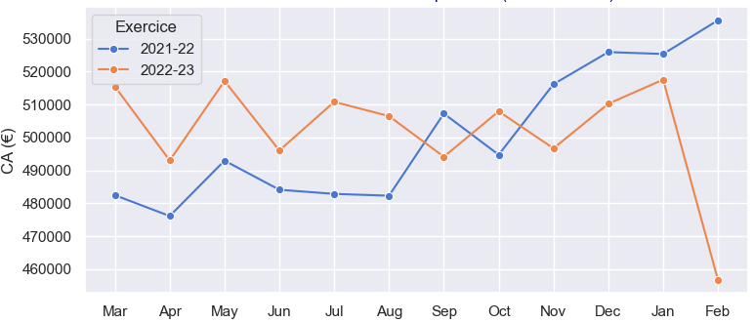
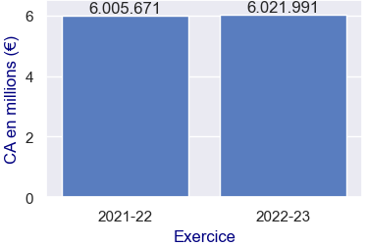
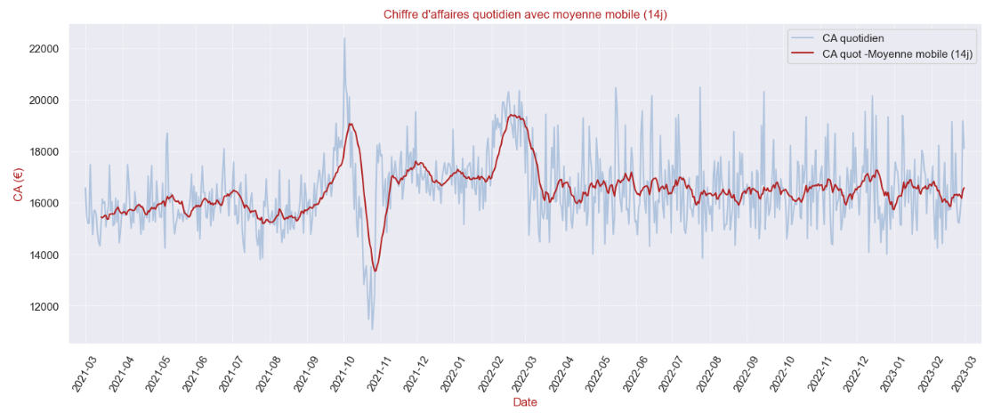
II.A - Evolution du Chiffre d’affaires
CA stable : +0,27% (+16K€)
↑ CA de 03/21 à 02/22 → CA à 505 K€
Tendance saisonnière :
↑ ponctuelle en mai
↑ ↑ fin année (cadeaux)
EVOLUTION DU CHIFFRE D’AFFAIRES par mois
Chiffre d’affaires par Exercice (en millions €)
CA constitué par un CA quotidien
très variable
sans saisonnalité évidente hebdo ou mensuelle (cf annexe)
événements importants :
(09,10,11/2021 ; 02,03/2022 )
inexpliqués par des phénomènes extérieurs.
Etudier phénomènes internes (promotions, ruptures de stock, site internet en panne…)
EVOLUTION DU CHIFFRE D’AFFAIRES quotidien (et Moyenne Mobile 14j)
Notes:
Un chiffre d’affaire équilibré et stable (+0,27%)
Légère diminution en 2023 des CA des catégories 0 et 1
Compensé par une plus importante hausse de la catégorie 2
Le CA se constitue par un CA quotidien très variable, sans saisonnalité visible.
Avec quelques événements importants hausse (2021/10 et 2022/02) baisse (en 2021/11) inexpliqué par des phénomènes extérieurs. (pas de confiment, Bfriday(26/11/21)

Slide 8
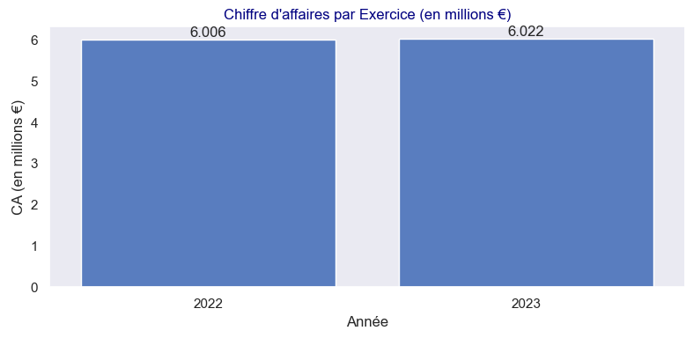
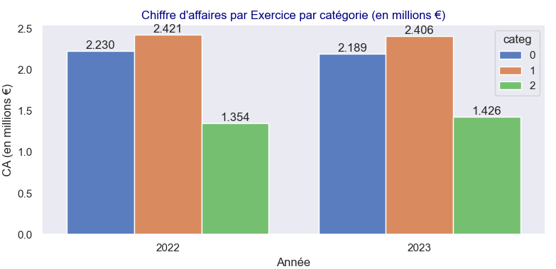
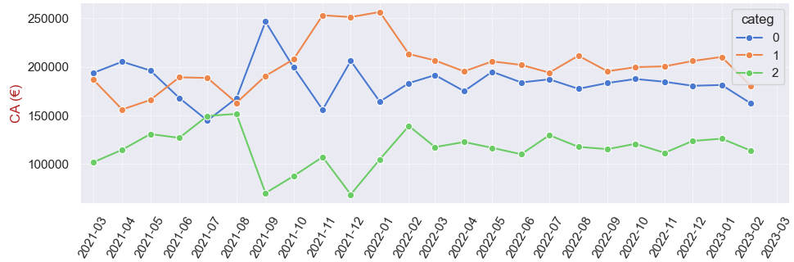
II.A - Evolution du Chiffre d’affaires ( par catégorie)
Cat 0 et 1 : ↓ légère en 2023 du CA (C0 : -41kE ; C1 : -15kE)
Compensé par
Cat 2 : ↑ ++ en 2023 du CA (+72kE)
Chiffre d’affaires par exercice (en Millions €)
Chiffre d’affaires par exercice par Catég (en Millions €)
Variations +++ lors du 1ère Exercice
Stabilisation de la répartition : - Cat 1 : ~200 KE/mois - Cat 0 : ~ 180 KE/mois - Cat 2 : ~ 120 KE/mois
EVOLUTION DU CHIFFRE D’AFFAIRES par mois par Catégorie

Slide 9
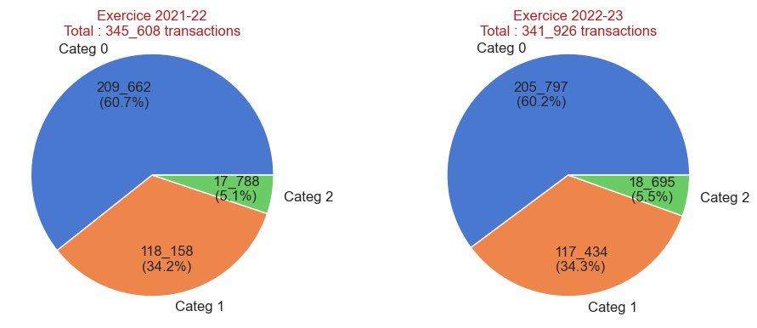
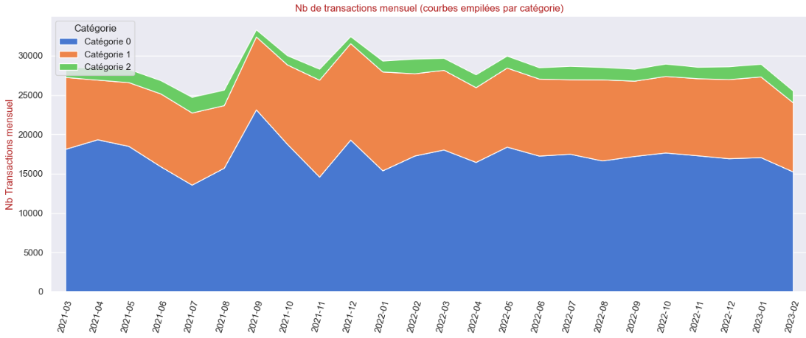
II. A-Evolution du Nombre de transactions
Variation +++ en Exercice 2021-22
Stabilisation
Part importante de la categ 0
Nbre de transactions par Exercice par catégorie
légère ↓ Nbr de Tr (-1,9%)
Cat 0 : part +++
Cat 2 : la seule en ↑
EVOLUTION DU nbre de transactions mensuelles par Catégorie (cumulé)

Slide 10
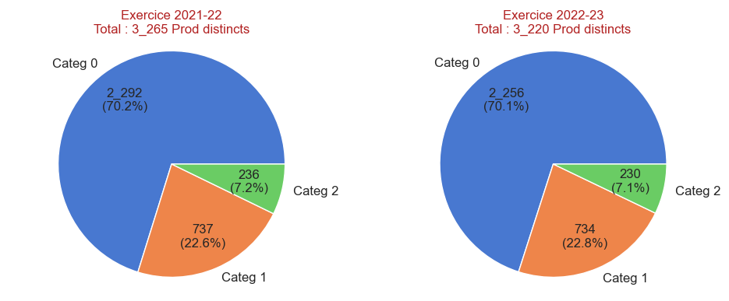
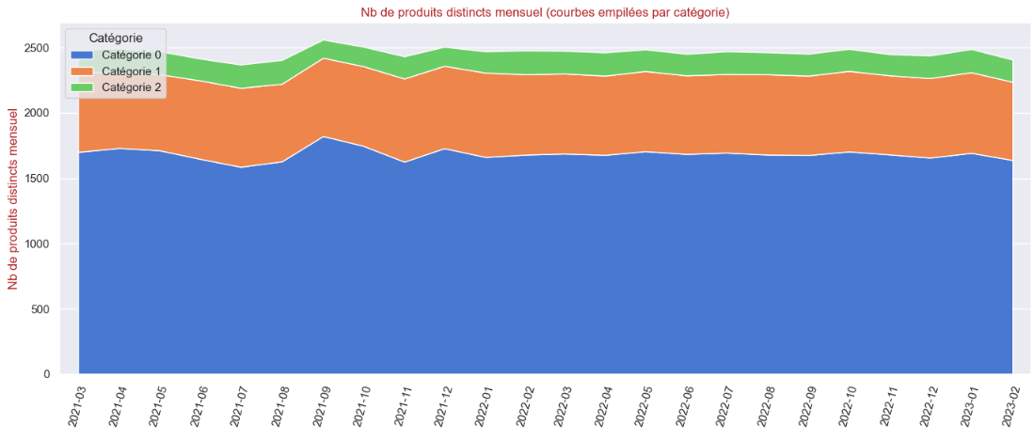
II. A - Evolution du Nombre de Produits distincts
3286 livres distincts proposés.
≈2450 ref vendues /mois ( ¾ du catalogue)
Choix pertinents de ref
Répartition du Nombre de Produits distincts
légère ↓ Nbr de réf vendues (-1,4%)
Cat 0 : 70% des réf vendues
Cat 1 : 22% des réf vendues
Evolution du Nombre de Produits distincts mensuels (cumulé)

Slide 11
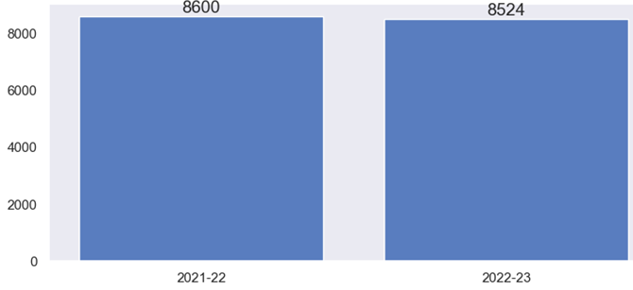
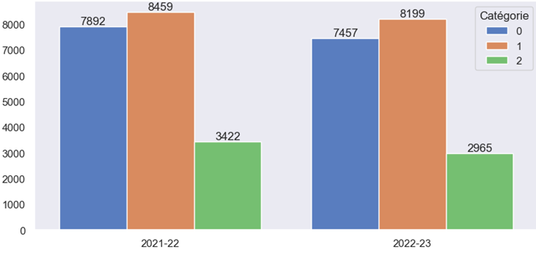
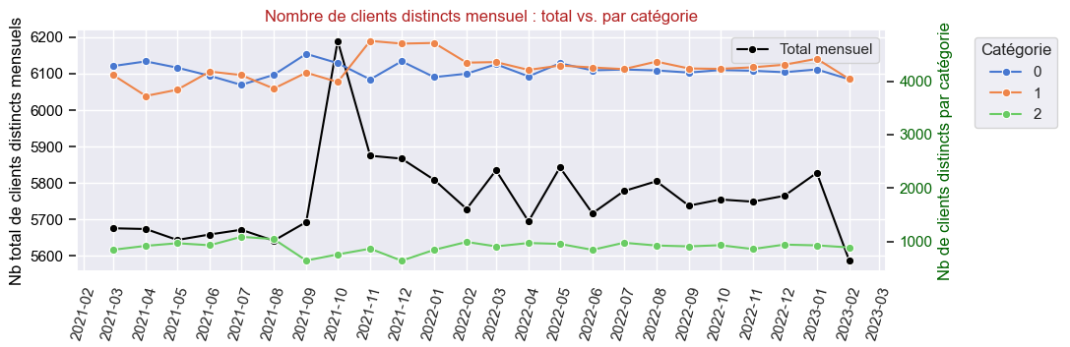
II. A - Evolution du Nombre de clients distincts
légère ↓ Nbr de clients (-0,9%)
Cat 0 et 1 : public plus large
Cat 2 : plus spécialisée
↓ par Cat > ↓ global =>moins de clients multi-Categ
Nbr de Clients distincts par Exercice
Nbre de Clients distincts par Exercice par Categ
Variabilité plus +++ en Exercice 2021-22
Stabilisation en Ex 2022-23
Pic en 10/21 : ↑ +++ de variété de client Effet maintenu sur les mois suivants (effet d’une opération de promotion ?)
Chute en 02/23 : - comprendre ce qui se passe - penser à relancer l’intérêt pour Cat 0 et 1
EVOLUTION DU Nbr de CLIENTS DISTINCTS par mois par Catégorie

Slide 12
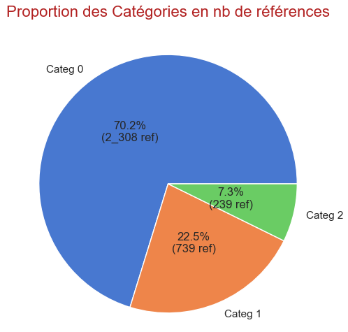
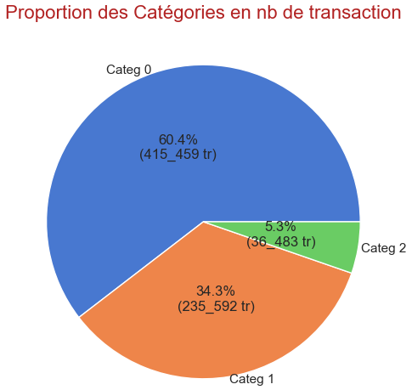
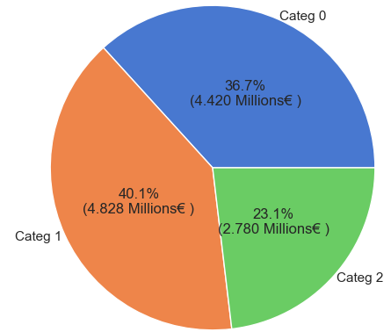
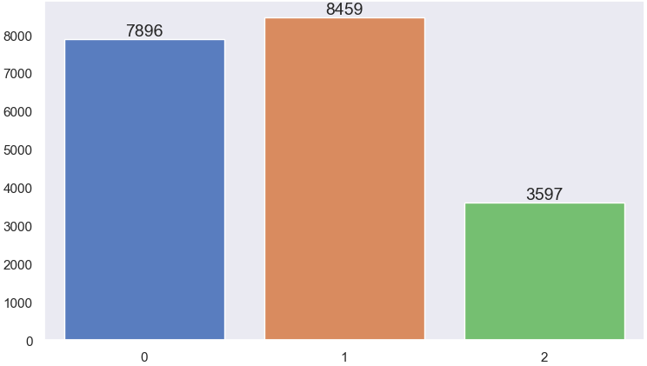
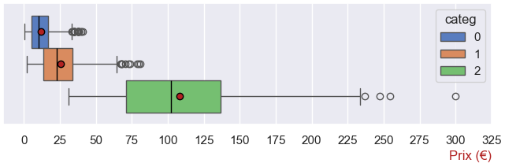
FOCUS : Le poids des catégories (2021-2023) :
Cat 0 : effet de volumes
Cat 1 : CA fort (40%) (Ref/Tr/Prix)
Cat 2 : Forte rentabilité (effet Prix)
Proportion des catégories en Nbre de références
Proportion des catégories en Nbre de transactions
Proportion des catégories en CA
Cat | Prix | Nb ref | Nb tr | CA | Nb clients
0 | + | ++++ | +++ | ++ | +++
1 | ++ | ++ | +++ | +++ | +++
2 | ++++ | + | + | ++ | +
Nombres de clients distincts par Categorie
Répartition des Prix des produits vendus
Notes:
Catégorie 0 = effet de volume (références et transactions)
Catégorie 1 = point fort du CA (bon rapport Nbr ref/transactions/Prix) public large
Catégorie 2 = forte rentabilité malgré faible volume (effet prix)
Cat 0 prix moy =11.732795
Cat 1 prix moy= 25.531421
Cat 2 prix moy= 108.354686

Slide 13

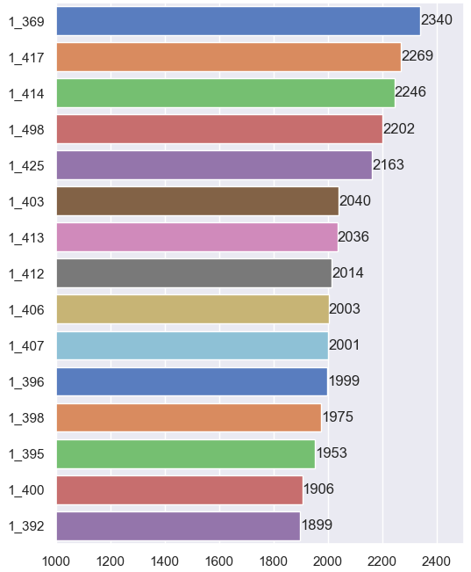
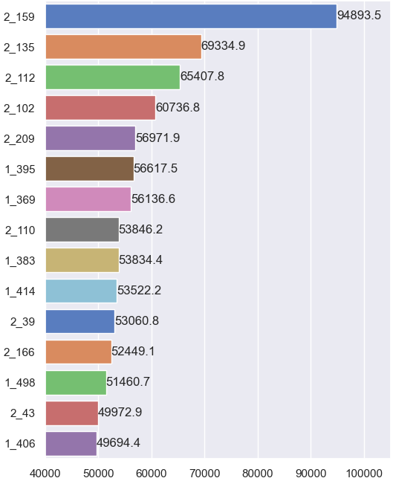
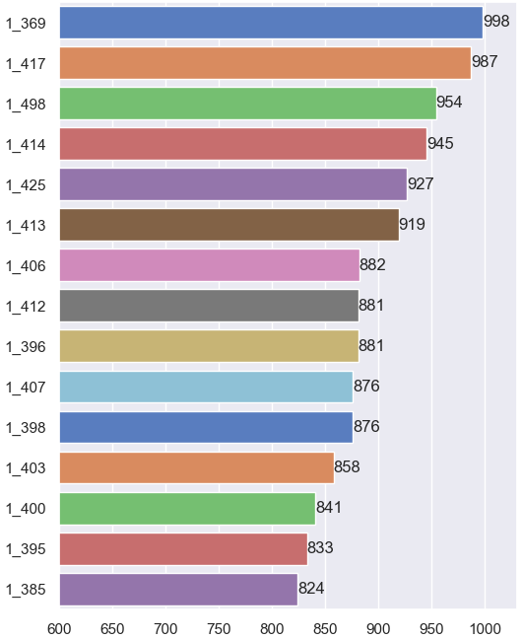

II. B - Zoom sur les références : Top/flop
Top15 des ventes en Transactions-Best sellers
Top15 des ventes en CA – Best profit
Top15 des ventes en Nbr clients-Best popular
Flop : La liste des 21 livres non vendus : categ 0 : 17 références, categ 1 :2 références , categ 2 : 2 références
0_1014 , 0_1016 , 0_1025 , 0_1062 , 0_1119 , 0_1318 , 0_1620 , 0_1624 , 0_1645 , 0_1780 , 0_1800 , 0_2308 , 0_299 , 0_310 , 0_322 , 0_510 , 1_0 , 1_394 , 2_72 , 2_86 , 2_87
Notes:
Les livres les plus achetés en quantités sont des livres de catégories 1 (15/15) Ce sont ceux aussi qui ont le plus large publique (15/15). Le livre 1_369 a été vendu à 2340 exemplaires, acheté par environ 1000 clients différents. (Au passage en moyenne les gens l’ont acheté un peu plus de 2 fois… un bon cadeau à faire). En terme de CA, les livres de catégories 2 et 1 se partagent le haut du classement, avec le livre 2_159 qui est un vrai succès en CA avec environ 95ke de recettes.
La catégorie 1 joue sur le volume à prix intermédiaire, la catégorie joue sur la qualité avec moins de volume de vente mais des prix plus élevés.
Les flops :
vérifier si les références sont bien à vendre et en stocks. Vérifier si il n'y a pas un pb technique qui bloque la vente... Si ce n'est pas le cas : les brader? Ouverture : Il serait intéressant de savoir parmi ces livres lesquels sont ceux qui ont obtenus un prix.

Slide 14
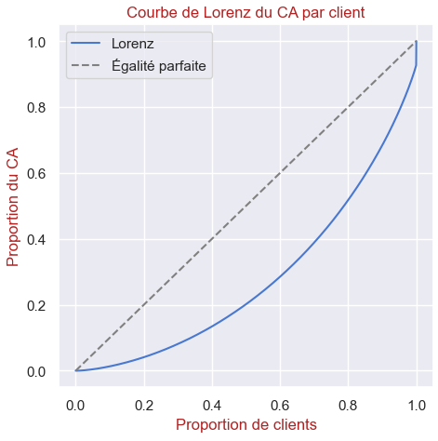
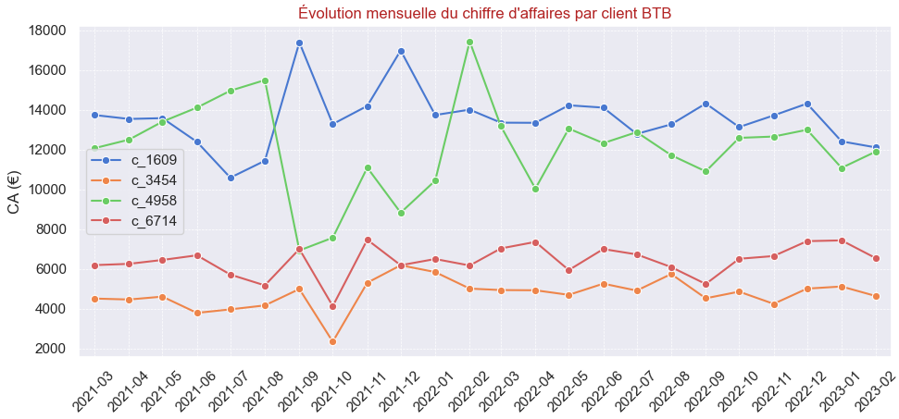


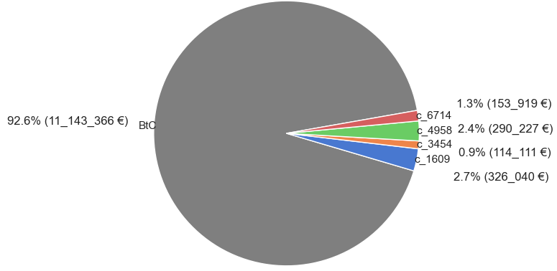
II. C - Courbe de Lorenz et Zoom sur les clients BTB
BtB : . 4 clients . 7,4% du CA
Segmentation à soigner
potentiel à développer (CA, nbr clients BtB)
Evolution du Chiffre d’affaires mensuel des clients BtB
Courbe de Lorenz du CA par client
2 très gros clients :
c_1609 et c_ 4958
2 gros clients :
c_3454 et c_6714
Comportements différents :
commandes régulières, ponctuelles
Commprendre leurs besoins
Présence de clients BTB
Répartition du Chiffre d’affaires : Clients BtB, clients BtC
Notes:
Courbe de Lorenz :
On note l’inflexion en fin de Courbe qui relève la présence des clients BtB qui contribue plus nettement au CA qu’un client BtV classique.
Clients BtB :
Les clients BtB représentent 7,4% du CA, ce qui est non négligeable. Cependant on note que la cible majoritaire est celle de clients BtC.
Les clients BtC pèsent entre 1 et 3% du CA chacun : avec 2 très gros clients : c_1609 et c_ 4958
Et 2 autre clients BTB importants : c_3454 et c_6714
Le comportement des clients BtB est différents : certains ont des commandes plutôt régulières et d’autres des commandes plus ponctuelles
IL pourrait être intéressant d’essayer de développer cette segmentation pour développer le CA. Afin de diversifier le type de clientèle. Il serait également intéressant d’avoir un suivi rapproché de cette clientèle importante afin de pouvoir suivre ses besoin individuellement. Une perte de commande comme pour le client c_4958 entre 2021_08 et 2021_12 devrait alerter rapidement afin de se renseigner sur ses raisons (insatisfaction client, concurrence, difficulté financière…)

Slide 15

III – ETUDE des Profils clients BTC
A. lien entre GENRE et CATEGORIE de livre acheté
B. lien entre AGE et FREQUENCE D’ACHAT
C. lien entre AGE et PANIER MOYEN
D. lien entre AGE et TOTAL d’ACHAT
E. lien entre AGE et CATEGORIE de livre acheté

Slide 16
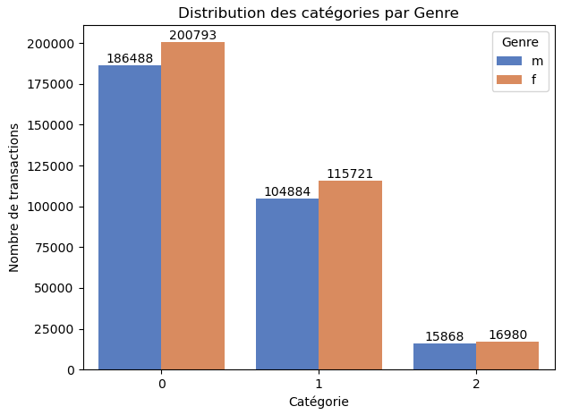
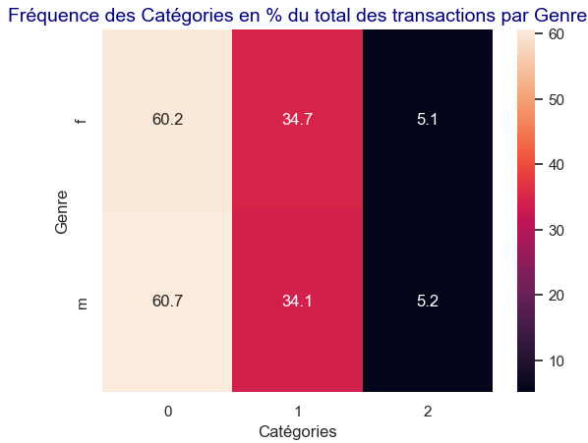
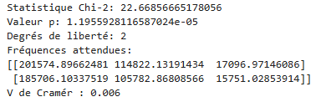
III.A. lien entre GENRE et CATEGORIE de livre acheté
Résultats
Interprétations
P<<0.05 =>H0 rejetée, H1 validée Genre et Catégorie Dépendants
V de Cramer proche de 0 (# 1) =>Association faible
Grands échantillons =>différence minime bien que statistiquement significative
Distribution des Catégories (des tr) par Genre
Fréquence des Catégories par Genre des transact. en %
Observations
Choix du test
Femmes :
52,1% des clients
52% des transactions
Pas de différence significative de distribution Fe/Ho
(2 Var qual )&(Tabl 2*3)&(Fqce attendues>5) => Test du Chi2 fiable
Notes:
Rq/Rappel : les femmes représentent 8,5% de nos transactions de plus que les hommes
Nb clients: f : 4478 (52,1%) m : 4118 (47,9%)
Tot : 8596
f/m : 1,0874
Nb de transactions : f : 333_494 (52,0%) m : 307_240 (48,0%
Tot : 640_734 f/m = 1.085 categ 0 : f : 200793 m : 186488 f/m = 1.077 (au lieu de 1.085) -1 pt de %age de décalage categ 1 : f : 115721 m : 104884 f/m = 1.103 (au lieu de 1.085) +2 pt de %age de décalage categ 2 : f : 16980 m : 15868 f/m = 1.070 (au lieu de 1.085) -1.5 pt de %age de décalage

Slide 17
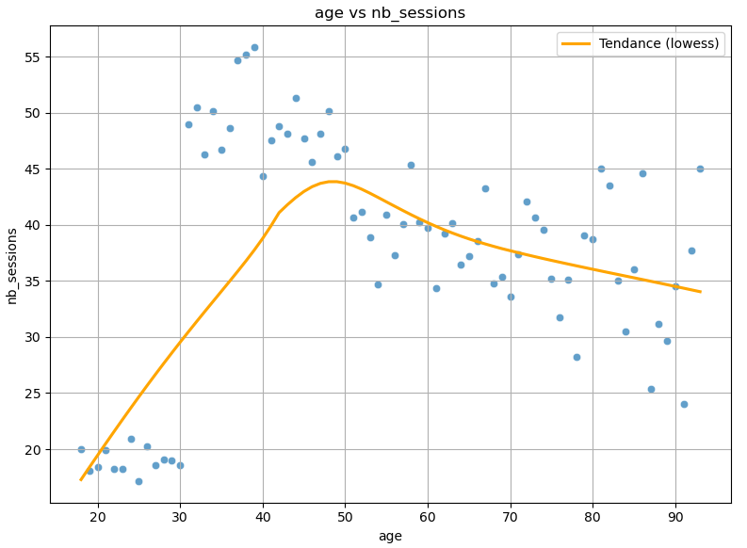
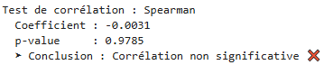
III. B. lien entre Fréquence d’Achat et Age
Choix du test
Interprétations des résultats
(2 var quant ) & (Distributions non-normales) => Test de Spearman
P>>0.05 =>H0 validée Fréquence d’Achat et Age Indépendants
Coeff de Corr = -0. 0031(proche 0) =>(pas de corrélation)
=>Pas de tendance statistiquement objectivée (cohérent avc observation : Augmentation puis Baisse)
Résultats
Fréquence d’Achat selon l’Age
Observations
Augmentation nette entre 20 et 30 ans
Baisse progressive après 30 ans
Notes:
Données regroupées par age (pour meilleure visualisation )
N=76 < 5000 (ok pour test de Shapiro, sinon test de Kolmogorov-Smirnov)
Le test de Spearman suit des tendances pas forcément linéaires, c’est pour cela que je n’ai pas choisi une regression linéaire mais plutôt une régression non linéaire

Slide 18
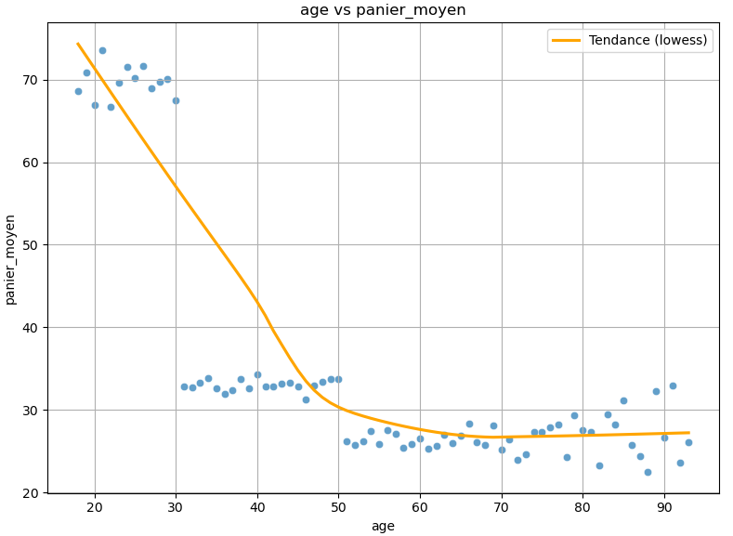
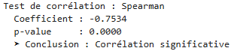
III. C. lien entre Panier Moyen et Age
Choix du test
Interprétations des résultats
(2 var quant ) & (Distributions non-normales) => Test de Spearman
P<<0.05 =>H0 rejetée, H1 validée Panier Moyen et Age dépendants
Coeff de Corr = -0.75 (proche -1) =>Corrélation négative forte
=>Tendance confirmée : Plus l’Age augmente plus le Panier Moyen baisse
Résultats
Panier Moyen selon l’Age
Observations
Nette baisse à 30 ans
Baisse légère à 50 ans
Notes:
Données regroupées par age (pour meilleure visualisation )
N=76 < 5000 (ok pour test de Shapiro, sinon test de Kolmogorov-Smirnov)

Slide 19
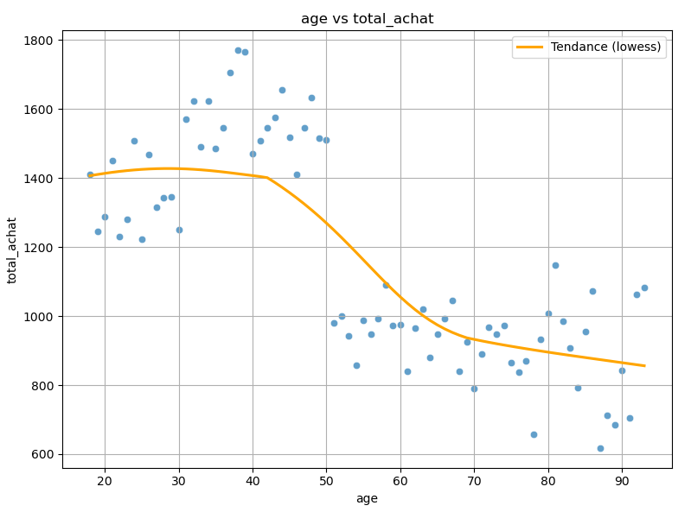
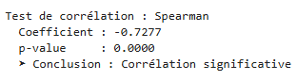
III. D. lien entre Total d’Achat et Age
Choix du test
Interprétations des résultats
(2 var quant ) & (Distributions non-normales) => Test de Spearman
P<<0.05 =>H0 rejetée, H1 validée Total d’Achat et Age DEPENDANTS
Coeff de Corr = -0.73 (proche -1) =>Corrélation négative forte
=>Tendance confirmée : Plus l’Age augmente plus le Total d’Achat baisse
Résultats
Total d’Achat Moyen selon l’Age
Observations
Augmentation entre 20 et 50 ans
Baisse nette après 50 ans
Notes:
Données regroupées par age (pour meilleure visualisation )
N=76 < 5000 (ok pour test de Shapiro, sinon test de Kolmogorov-Smirnov)

Slide 20
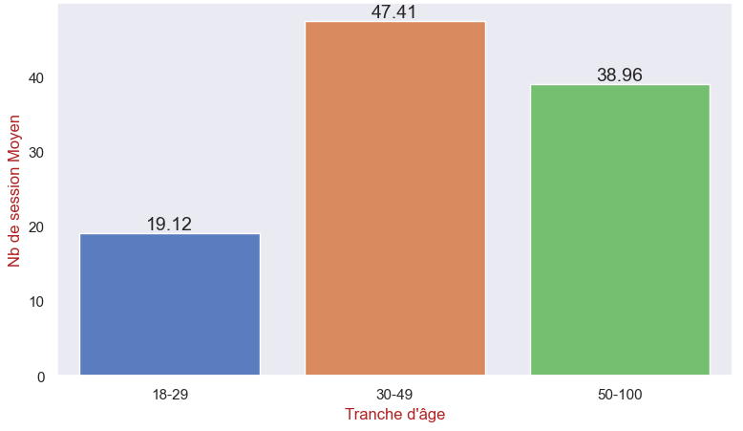
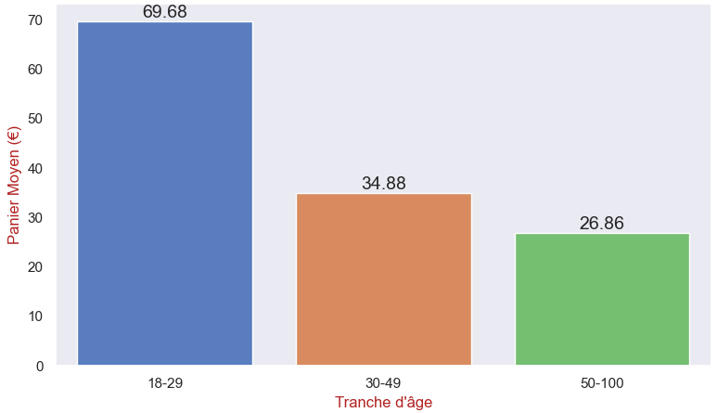
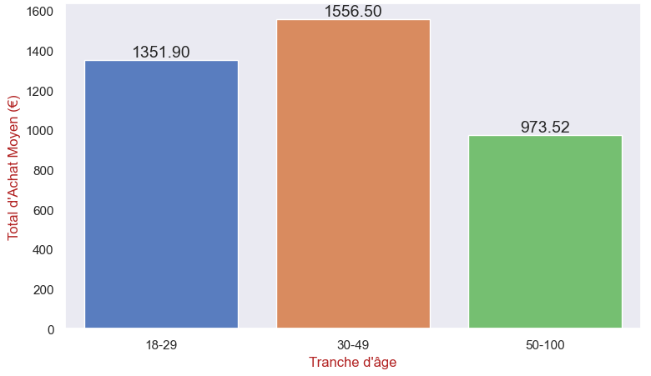
FOCUS : 3 profils d’Achat selon l’age :
Fréquence d’Achat par Tranche d’Age
Panier Moyen par Tranche d’Age
Total d’Achat par Tranche d’Age
Age | Fqce Achat | Panier Moyen | Total Achat | Profils
18-29 | Faible | Très Elevé | Elevé | Peu d’Achat, Gros paniers, Total élevé
30-49 | Très Elevé | Modéré | Très Elevé | Nombreux Achat, Panier modéré, Total élevé
50 + | Elevé | Faible | Intermédiaire | Fréquence moyenne, Panier faible, Total intermédiaire

Slide 21
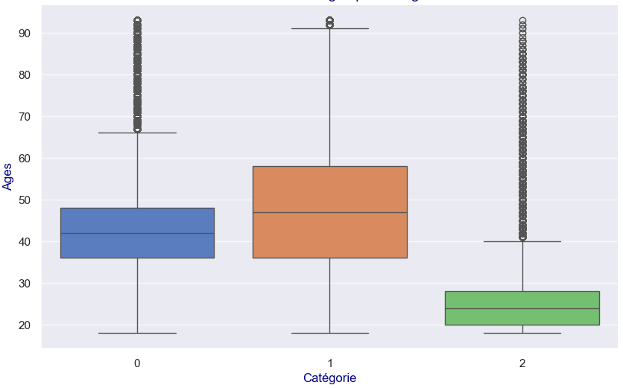
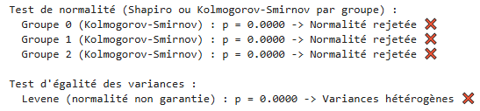
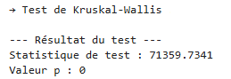
III. E. lien entre CATEGORIE de livre acheté et AGE
Choix du test
Interprétations des résultats
(1 var qual – 1var quant ) & (Distrib Grp non-normales) & (Variances Grp non-homogènes) => Test non paramétrique
3 groupes => Test de Kruskal-Wallis (comparaison des moyennes)
P<<0.05 =>H0 rejetée, H1 validée Catégorie et AGE DEPENDANTS
=>Tendance confirmée par test stat: Les différences de moyenne d’âge sont significatives :
Moyenne d’âge : Cat 2 : 26 ans Cat 1 : 47 ans Cat 0 : 44 ans
Répartition des Ages selon les Catégories
Observations
Résultats
Le Profil d’age semble varié selon la Catégorie
- Cat 2 : médiane basse (24), 75% public : 18 -28 ans, la plus typée - Cat 1 : médiane haute(47), 50% public : 36-58 ans, consensuelle - Cat 0 : médiane interméd (42), 50% public : 36-48 ans, intermédiaire
Notes:
Effectifs total de 450 000 transactions
415 kTr en categ 0 / 235 kTr en categ 1 / 36 kTr en categ 2
N> 5000 Test de Kolmogorov-Smirnov pour les 3 groupes
Commentaire sur la distribution des ages selon les catégories :
la médiane(24) et la moyenne(26) des clients achetant des livres de catégories 2 sont plus basses que celles des autres catégories
la médiane(47) et la moyenne(47) des clients achetant des livres de catégories 1 sont plus hautes que celles des autres catégories
la médiane(42) et la moyenne(44) des clients achetant des livres de catégories 0 sont intermédiaires.
COEUR DE CIBLE :
La catégorie 1 est celle qui a le public le plus hétéroclite (50% étalé sur 36-58ans)
La catégorie la plus typée, est la catégorie 2 avec un age plus bas, et un écart interquartile plus restreint 18-28ans)
La catégorie 0 elle cible plus les 36-48 ans.
p-value < 0.05, donc H0 est rejetée et il existe donc une différence significative entre les groupes de catégorie.
Rappel : le test de Kruskal-Wallise compare les moyennes. Donc cela veut dire que les moyennes sont significativement différentes. Cela confirme bien l'impression nette données par les boxplots. Mais là c'est objectivé par un test chiffré.

Slide 22

IV – BILAN et RECOMMANDATIONS
A. BILAN STRATEGIQUE GLOBAL (2021-2023)
B – RECOMMANDATIONS STRATEGIQUES

Slide 23
IV.A B. – CONCLUSIONS & RECOMMANDATIONS
BILAN STRATEGIQUE
RECOMMANDATIONS
Un Exercice 2021-22 avec plus de variations
Plusieurs indicateurs en légère baisse sur l’Exercice 2022-23
CA en légère hausse (soutenu par la dynam. de Cat2)
Clients BtB , 7,4% du CA, à fort potentiel
Profil d’achat selon 3 tranches d’Age
Relation Age / Catégorie
Redynamiser les Cat 0 et 1 (cœur de métier)
Exploiter le potentiel de la Cat 2 (impactant sur CA et potentiel ciblé)
Développer le commerce BtB ( fidéliser, développer, conquérir)
STRATEGIE CLIENT :
personnalisée PAR TRANCHE D’AGE (recommandation produit, promotions ciblées)
Exploitant le profil d’Achat, et la relation Catégorie-Age
AMELIORATIONS POSSIBLES
ETUDES COMPLEMENTAIRES :
Etudiant les pics et baisse d’indicateurs
Campagnes marketing et efficacité / origine des chutes de KPI
SUIVI DE PERFORMANCES :
via TABLEAU de BORD MENSUEL (KPI , Profils clients )

Slide 24
Merci !
Merci !

Slide 25
ANNEXE-I Documentation RGPD
CARACTERISTIQUES TECHNIQUES
TRAITEMENT DES DONNEES :
DPO : Monsieur X., DPO pour LAPAGE
Responsable du traitement : Librairie LAPAGE
Finalité (légale et légitime) : analyse des indicateurs de ventes en interne
Durée de Conservation : 5 ans (étude de l’évolution) (procédure de destruction à mettre en place)
Analyse d’impact : - faible : données anonymisée, contenu peu sensible, vocation interne - sensible : volume important de données
Droits des personnes : - vérifier l’autorisation et l’information des personnes. - référencer l’usage des données
Organisation à prévoir avec DPO et Secteur Data de l’entreprise : - Stockage centralisé et sécurisé des données à caractère personnel - Règle d’accès à ces données - Règle de destruction des données - Référencement de l’usage des données (traitement et personne y ayant accès)
Vérification de l’intégrité des données (analyse de doublons, suppression de lignes vides, nettoyage)
Principe de proportionnalité et de pertinence: suppression des colonnes inutiles (Pas de colonne inutile)
Principe de confidentialité : -anonymisation (travail en id)

Slide 26
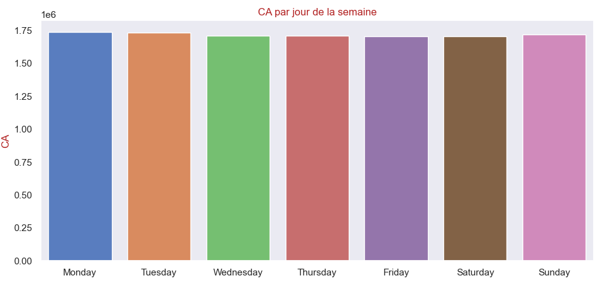
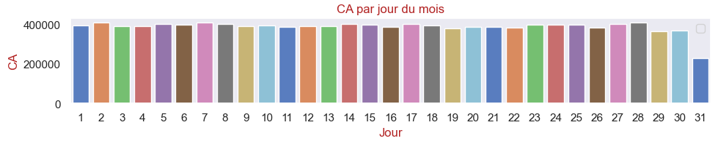
ANNEXE-II Absence de saisonnalité hebdo ou mensuelle :
Observations
Pas de Saisonnalité sur le jour de la semaine
Saisonnalité Mensuelle : légère baisse en fin de mois 29 et 30 (hors 31) mais pas de saisonnalité franche
CA selon le jour de la Semaine
CA selon le jour du mois

Slide 27
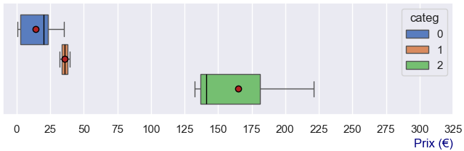
ANNEXE III-compléments sur les prix des produits non vendus
Observations
prix des produits non vendus supérieur à la moyenne.
raison possible du désintérêt.
promotion potentiellement pertinente
Répartition des Prix des produits vendus
Répartition des Prix des produits non vendus

Slide 28
Fin !
FIN !!!

Slide 29

Analysez les ventes d’une librairie avec Python
Data Analyst – Projet 9
Matthieu Verclytte
Analyse de KPI Tests statistiques de corrélation

Slide 30
II. A - Conclusion Evolution temporelle
Des chiffres globalement en légère baisse (nbre de transactions, de réf distinctes vendues, de clients distincts)
augmentation des transactions sur la Cat 2 plus rentable qui contribue au maintien et même à une légère hausse du CA
Tenter de redynamiser les ventes sur les Cat 0 et 1, et sur l’intérêt intercatégorie.
Mais axer les plus gros efforts sur la Cat 2 devrait s’avérer le plus rentable

Slide 31
III. F - Bilan des corrélations
Genre & Catégorie
Profil Achat & Age
Dépendance diff faible
Ciblage probablement inéfficace
Ségmentation en 3 Tr Age -29/ 30-40 /50+
Ciblage pertinent
Catégorie & Age
Dépendance
Ciblage pertinent
Permet de cibler efficacement
les campagnes de promotion ou d’offre
Notes:
>Relation Faible Genre / Categ de livre acheté
>Segmentation en 3 tranches d’âge avec un profil d’Achat différent
>profil différent de tranche d’âge selon les Catég : Moyenne d’âge, et public spécifique

Slide 32
IV.A – BILAN STRATEGIQUE GLOBAL (2021-2023)
BILAN
Variations en Exercice 1 avant stabilisation en Exercice 2
Chiffre d'affaires stable (+0.27%), soutenu par la dynamique de la Cat 2 malgré un léger recul global des indicateurs (transactions, références, clients distincts)
Cat 0 et 1 : cœur d’activité (en volume) en perte de vitesse → Recul sur le volume, nécessité de redynamiser l’offre
Catégorie 2 : levier de croissance sur le CA à potentiel ciblé → impact Fort sur le CA (avec peu de références et de transactions) → Positionnement Prix premium (~100 €) → attrait fort auprès des 18–28 ans
Clients BtB : segmentation importante en CA à fidéliser et développer → 4 clients = 7,4% du CA à fidéliser → potentiel à développer (relation existante et nouvelle relation)
Corrélation clients observées : permettant un meilleur stratégie → 3 Profils d’achat selon l’Age : jeunes adultes (18-29ans), adultes (30-49ans), senior (50Ans+) → Relation entre Catégorie et Age
Variations non expliquées sur certaines périodes à explorer : → Besoin d’analyse des campagnes, événements ou incidents passés pour identifier les leviers réels

Slide 33
IV. B – RECOMMANDATIONS STRATEGIQUES
AXE | Action recommandée
Clients BtB | FIDELISATION par des offres spécifiques (volumes, services dédiés) CONQUÊTE de nouvelles relations BtB
Cat 0 & 1 | DYNAMISER : Relancer l’offre : nouvelles références, offres groupées, communication adaptée
Cat 2 | FIDELISER-CONQUERIR : cibler les 18–28 ans, TESTER : élargissement à 30–35ans
Ciblage clients | Communication personnalisée PAR TRANCHE D’AGE (recommandation produit, promotions ciblées)
Pilotage Marketing | ETUDE sur l’impact des précédentes promotions/publicités pour comprendre les pics de CA, ainsi que des incidents
Suivi de performance | Mettre en place un TABLEAU de BORD MENSUEL (KPI , Profils clients )

Slide 34
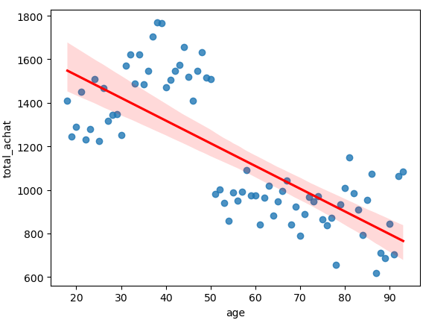
2. lien entre Age et Total d’Achat
Choix du test
Interprétations des résultats
(2 var quant ) & (Distributions non-normales) => Test de Spearman
P<<0.05 =>H0 rejetée, H1 validée Age et Total d’Achat non indépendants
Coeff de Corr = -0.73 (proche -1) =>Corrélation négative forte
Tendance confirmée : =>Plus l’Age augmente plus le Total d’Achat baisse
Résultats
Total d’Achat Moyen selon l’Age
Observations
Augmentation entre 20 et 50 ans
Baisse nette après 50 ans

Slide 35
2. lien entre Age et Total d’Achat
Choix du test
Interprétations des résultats
(2 var quant ) & (Distributions non-normales) => Test de Spearman
P<<0.05 =>H0 rejetée, H1 validée Age et Total d’Achat non indépendants
Coeff de Corr = -0.73 (proche -1) =>Corrélation négative forte
Tendance confirmée : =>Plus l’Age augmente plus le Total d’Achat baisse
Résultats
Total d’Achat Moyen selon l’Age
Observations
Augmentation entre 20 et 50 ans
Baisse nette après 50 ans

